Slide 1
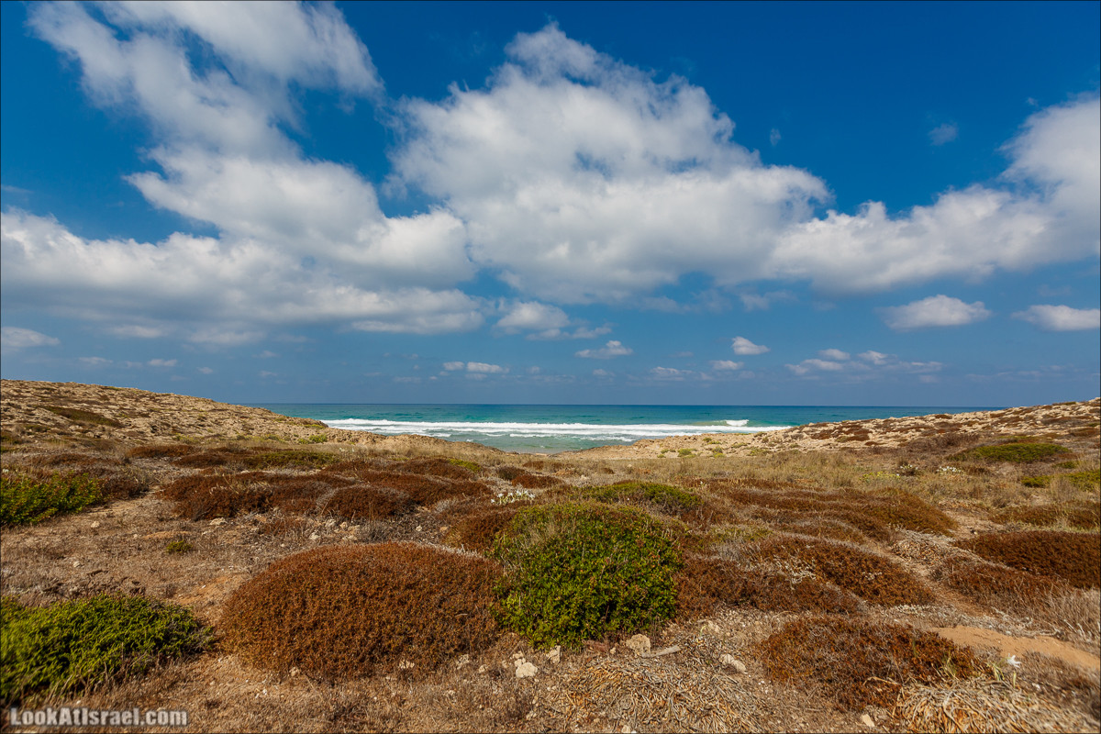
מה תפקיד התורה והמצוות
לקיים אותם
לאהוב את הבורא
להיות אדם טוב
להתענג ולהנות
דבקות בהשם
כמה תשובות נכונות

Slide 2
מה חובתו בעולמו ולמה צריך שישים מבטו ומגמתו בכל אשר הוא עמל כל ימי חייו
והנה מה שהורונו חכמינו זכרונם לברכה הוא,
שהאדם לא נברא אלא להתענג על ה' ולהנות מזיו שכינתו
שזהו התענוג האמיתי והעידון הגדול מכל העידונים שיכולים להמצא.
מסילת ישרים - פתיחה

Slide 3
כתוב מהר ובלי לחשוב את 3 המילים או המחשבות הראשונות שעולות לך בראש בעקבות המילים:
"תענוג והנאה"

Slide 4
חשבו היכן אתם מרגישים הנאה רגשית:
כבוד – הערכה.
אהבה – אהוב.
ילדים זה אושר - משמעות.
הכנת עוגה – להביע את עצמי.
הכנת עוגה – הצלחה, משפחה.
הכנת דבר תורה
מוזיקה מרגשת – אברהם פריד.

Slide 5
מקורות - להתענג
בעלי שור כתב חידוש נפלא: המסילת ישרים כותב: הנה מה שהורונו חכמינו זכרונם לברכה הוא, שהאדם לא נברא אלא להתענג על ה' ולהנות מזיו שכינתו שזהו התענוג האמיתי והעידון הגדול מכל העידונים שיכולים להמצא. ומקום העידון הזה באמת הוא העולם הבא. פתח המסילת ישרים: שאדם לא נברא אלא להתענג, וסיים ומקום העידון, פתח בתענוג וסיים בעידון מדוע? נראה מדיוק דבריו חידוש עצום, כי מקומו של התענוג על ה' הוא העולם הזה!
ובדברי רז"ל (ברכות יז, א), "העולם הבא אין בו לא אכילה ולא שתיה וכו', אלא הצדיקים יושבים ועטרותיהם בראשיהם ונהנים מזיו השכינה".
אִם תָּשִׁיב מִשַּׁבָּת רַגְלֶךָ עֲשׂוֹת חֲפָצֶיךָ בְּיוֹם קָדְשִׁי וְקָרָאתָ לַשַּׁבָּת עֹנֶג לִקְדוֹשׁ יְיָ מְכֻבָּד וְכִבַּדְתּוֹ מֵעֲשׂוֹת דְּרָכֶיךָ מִמְּצוֹא חֶפְצְךָ וְדַבֵּר דָּבָר:
אָז תִּתְעַנַּג עַל יְיָ וְהִרְכַּבְתִּיךָ עַל במותי בָּמֳתֵי אָרֶץ וְהַאֲכַלְתִּיךָ נַחֲלַת יַעֲקֹב אָבִיךָ כִּי פִּי יְיָ דִּבֵּר:
בְּטַח בַּייָ וַעֲשֵׂה טוֹב שְׁכָן אֶרֶץ וּרְעֵה אֱמוּנָה: וְהִתְעַנַּג עַל יְיָ וְיִתֶּן לְךָ מִשְׁאֲלֹת לִבֶּךָ:

Slide 6
האם יהדות זה לסבול כאן בשביל להנות שם?
כתב הסבא מסלבודקא: והיה הנאתכם עובדתכם. ותענוגיכם מס שלכם, וההכרה וההרגש בטוב חסדי ה' ברוב עומקם ורחבם - תשלום החסד.
נשים לב מה כתוב כאן:
מה העבודה שלנו - להנות.
התענוג שלנו - תשלום המיסים.
רגש אהבה - תשלום ההנאה.
כתב ר' אליהו לאפיין זצ"ל (לב אליהו ח"א עמוד לא): אל יאמר האדם, ואל יחיה האדם, באופן זה שיחשוב: - אמת שאם אעבוד את ה' ואקיים את התורה יהיה עלי לסבול הרבה, ולא יהיה לי כאן בעוה"ז טוב, אבל זה כדאי, כי כדאי להקריב "קרבן" בעוה"ז החולף, שע"י כך בעוה''ב יהיה לי כל טוב.
החושב כך טועה הרבה מאוד! – ומלבד שזה אינו נכון, הנה גם אין זו הדרך בעבודת השי"ת, כך אין מצליחים, - ומלבד שזו לא דרך ההצלחה, הנה האדם מחויב, וכן תובע הקב''ה מהאדם, שיתבונן וימצא שאם יקיים רצונו של מקום יהיה לו בעוה''ז ג''כ טובה וברכה! עכ"ל.
הרב מורגנשטרן בספר דעה חכמה לנפשך: דהנה ענין אז תתענג על ה' הוא פנימיות תכלית כל המצוות שהוא לזכות לדבקות של אז תתענג על ה', ואינו רק שכר בעלמא אלא הוא עצמו מצוה, והוא ה תכלית של האדם כמ"ש הרמח"ל בריש ספר מסלת ישרים שהאדם לא נברא אלא להתענג על ה' וליהנות מזיו שכינתו, שאינו רק בסוד שכר, אלא בסוד עבודה, והוא מצוה יותר מכל המצוות שבתורה, והוא עצמו שכר המצוה, כי שכר מצוה מצוה.
לשון הברטנורא על המשנה שכר מצווה מצווה:
שכל מה שאדם משתכר ומתענג בעשיית המצוה נחשב לו למצוה בפני עצמה, ונוטל שכר על המצוה שעשה ועל העונג וההנאה שנהנה בעשייתה.

Slide 7
המצוות הם בשביל:
היום לעשותם ומחר לקבל שכרם
לסבול כאן כדי להנות שם.
לזכות לעולם הבא
להנות כאן ולהנות גם שם.
לטוב לנו כל הימים.
הקו הכללי של עבודת השם צריך להיות לא בגישה של:
"אני צריך לתת לו מה שהוא רוצה", אלא
"אני רוצה לחיות כמו שהוא אומר".

Slide 8
מה למעשה?
לחפש תענוג במצוות
לקשר את התענוג לבורא
להתבונן, להתחבר, להתרגש

Slide 9
מדוע לא כולם שומרי תורה – הרי כולם רוצים להנות?
הנאה גופנית לעומת הנאה רוחנית
דבר דק ולא נבדק
התניה שלילית
קאוצינ'ג, עישון, טהרת המשפחה
עשו נקרא אדום על שם הנזיד האדום

Slide 10
מה בין הנאה גשמית להנאה רוחנית?
הנאה רוחנית
הנאה גשמית
מאמץ וטורח בעשיית הטוב.
במבט לאחור - התבוננות. והטרחה נעלמת.
דק ועדין.
לאורך זמן.
מביאה תחושת סיפוק ושלווה פנימית.
הרבה פעמים אין הרגשת חסר.
צריך ללמד את האדם להכיר בה.
הנאות קלות להשגה
מיידית.
חזק ועוצמתי.
קצרת טווח.
אושר זמני.
הרעב קודם להנאה ולתחושת השובע.
גם תינוק מכיר אותה.

Slide 11
תענוג המביא לידי דבקות
רש"י סנהדרין נח/ב, שלא כדרכה (למה אסור לבן נח לשמש שלא כדרכה) אין כאן דבק, שמתוך שאינה נהנית בדבר אינה נדבקת עימו.
כתב הרמב''ם (ספר המצוות: מצווה ג'): "שצונו באהבתו יתעלה. וזה שנחשוב ונתבונן במצותיו ומאמריו ופעולותיו עד שנשיגהו ונהנה בהשגתו בתכלית ההנאה, וזאת היא האהבה המחוייבת". כאשר האדם נהנה מהדברים הוא יכול להגיע לאהבה, היות והוא אוהב את נותן ההנאה.
ואדרבא כי זה היא עיקר מצות לימוד התורה להיות שש ושמח ומתענג בלימודו ואז דברי תורה נבלעין בדמו. ומאחר שנהנה מדברי תורה הוא נעשה דבוק לתורה.
אגלי טל

Slide 12
היכן אני מרגיש במשך היום – להתענג על השם?
א
ב
ג

Slide 13
היכן תוכל להוסיף קצת תענוג?
א
ב
ג

Slide 14
הנאות אושר מדבר אליך?
רוצה לשתות את סם אהבה
לחוש תענוג אמיתי
להתעלס באהבת השם
הכל בהישג ידיך מתוך מדע היהדות ומדע פסיכולוגיית האושר המודרנית
קורס בין 5 מפגשים בזום
במחיר היכרות
לפרטים: 052-7139520 יהודה טאוב

Slide 15
בואו נחלום – היכן אנחנו מתענגים?

Slide 16
מה יגרום לנו להנות ולהתענג?
להתבונן
להחליט
לבחור
משמעות
לאט - גלידה

Slide 17
האם זה עבודה שלא לשמה?
כבוד שמים הוא שאנו מכירים שמצוותיו הם האושר
להתענג כי החתן נהנה לראות שהכלה מתענגת
אמצעי לאהבת ה'
משמעות
לאט - גלידה

Slide 18
סם אהבה
נפשי אויתיך בלילה וגו',
יֶעֱרַב נָא שִׂיחִי עָלֶיךָ, כִּי נַפְשִׁי תַעֲרֹג אֵלֶיךָ
לשמך ולזכרך תאות נפש
צמאה נפשי לאלהים לאל חי
אלהים אלי אתה אשחרך צמאה לך נפשי כמה לך בשרי וגו',
אז תשקה הנפש סם האהבה באלהים ותתבודד ביחד לבבה בו, ולאהבה אותו ולבטח עליו ולכסף לו

Slide 19
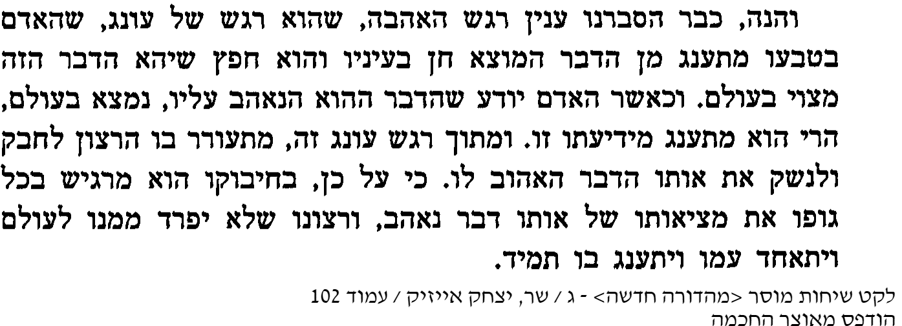

Slide 20
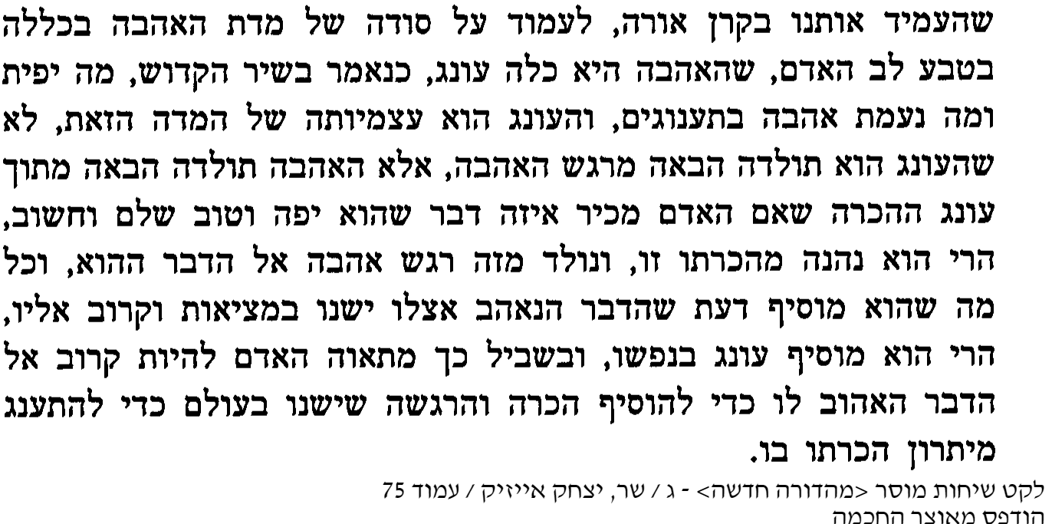

Slide 21
מה גורם לאדם תענוג?
אושר = הנאה + משמעות.
תיקון – הנאה אפילו קטנה, ומשמעות גדולה.
החלטה = רצון לעונג, יביא את האדם לעונג.
משמעות – להטיב, להתחבר, להעריך את הפעולה.
והעיקר – התבוננות במשמעות.

